Slide 1
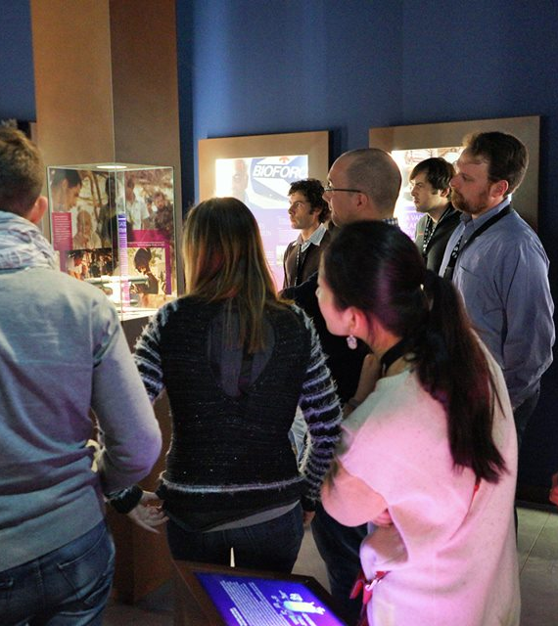
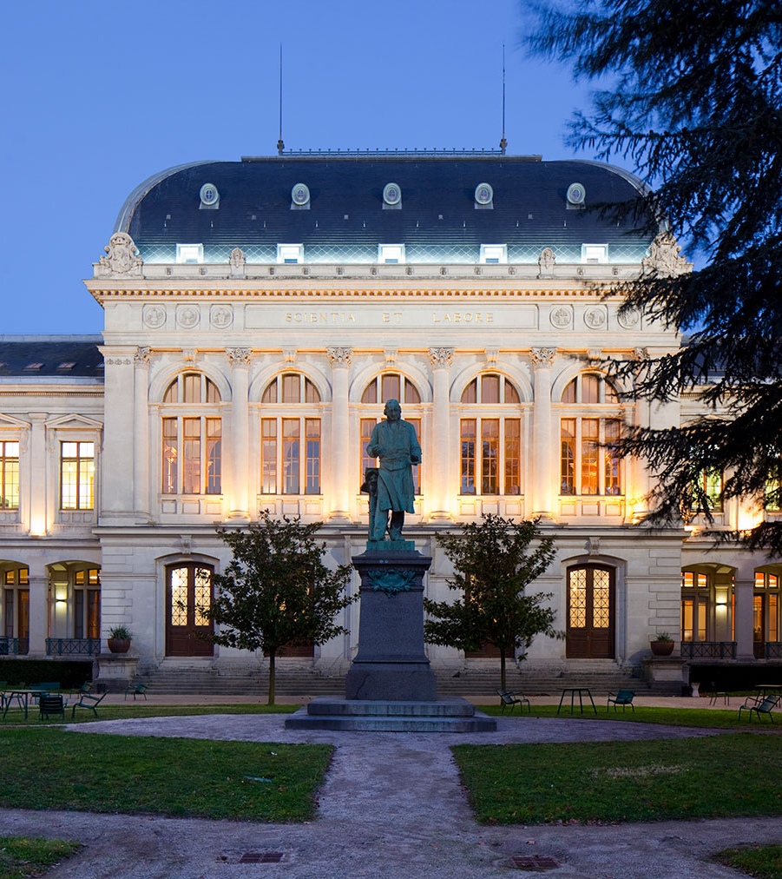
Licence Guide-conférencier, médiateur culturel
Université Lumière Lyon II
UFR Temps et Territoires

Slide 2
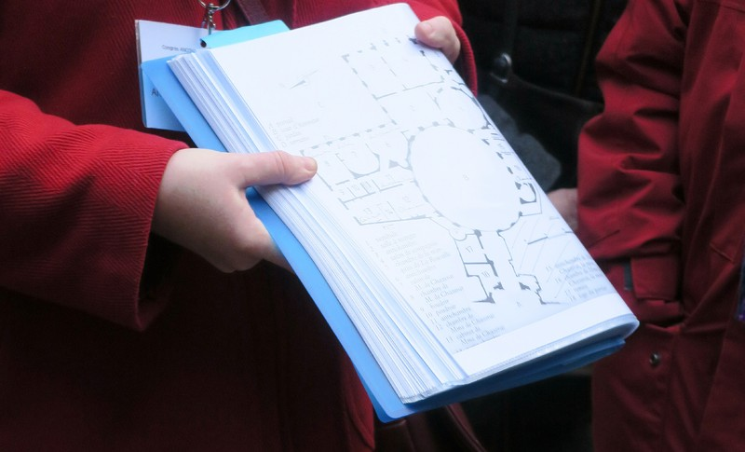
La licence Guide-conférencier médiateur culturel est ouverte :
Aux titulaires d’une 2e année de Licence : Géographie, Histoire, Histoire de l’Art, Urbanisme et aménagement du territoire, commerce et langues, etc. ;
Aux titulaires des BTS « animation et gestion touristique », « ventes et productions touristiques » (jusqu’en 2012), BTS « Tourisme » (depuis 2012);
Aux titulaires d’un DUT « « Information-Communication », « Techniques de commercialisation », « Métiers du Multimédia et de l’Internet » Aux titulaires d’un master médiation et patrimoine.
Aux titulaires d’un master médiation et patrimoine.
Aux salarié.es du monde professionnel du tourisme.

Slide 3
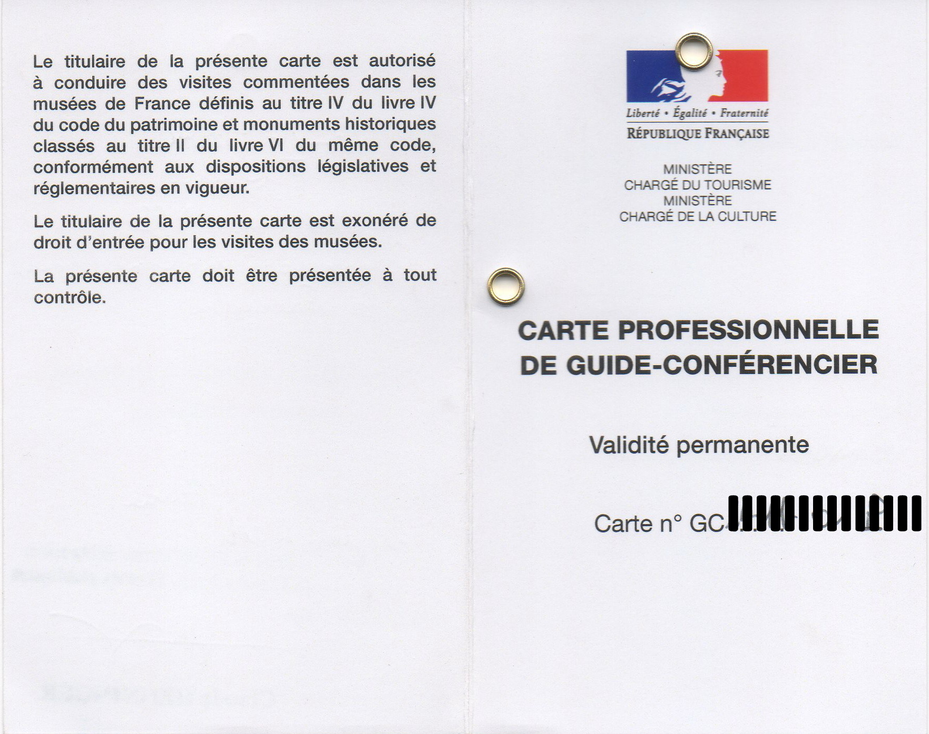
Niveau requis: B2 en anglais
Les étudiants peuvent relever soit de la formation initiale, soit de la formation continue. Il n’y a pas de formation pour alternant
Contrôle continu, présence aux enseignements indispensable. Nécessité d’obtenir la note minimale de 10/20 en anglais, en projet tutoré, au stage et mémoire de soutenance.

Slide 4
Maquette 2022
UE A5 Méthodologie de guidage et interprétation orale des patrimoines (TD) : (86) • Méthodologie et technique de guidage (74h)
• Travail de la voix et du corps (12)
Méthodologie de la médiation culturelle (TD) : (27)
• Méthodologie et technique de la médiation culturelle (12)
• Médiation numérique (15)
UE B5 Arts, sciences, patrimoine (TD) : • Patrimoines et politiques publiques (17h)
• Histoire des civilisations, sciences et techniques (20h)
• Histoire des Arts (51h)
UE C5 Connaissance et interprétation des patrimoines appliquées aux territoires et à l’objet culturel (TD) : • Lecture et interprétation des patrimoines paysagers et sites (15h)
• Lecture et interprétation des patrimoines urbains (15h)
• Lecture d’oeuvres et objets culturels (27h)
UE A6 Langue et langages :
• Anglais de spécialité professionnelle (TD) (50h)
+ Validation d’une langue déjà maîtrisée (certification centre de langue)
UE B6 Connaissance des publics et des partenaires culturels et touristiques (TD) : • Milieu du tourisme : environnement économique et juridique du guide conférencier et médiateur culturel (6h)
• Action culturelle : acteurs et pratiques (12h)
• Approches culturelles des publics : identifications, besoins spécifiques et particularités (12h)
• Insertion professionnelle (6h)
UE C6 projet tutoré, par projet :
• Soutenance du projet tutoré (TD) (40h)
UE D6 Stage :
• Soutenance de rapport de stage (TD) et suivi de stage (16h)
50h
113h
88h
36h
40h
57h
16h
Total : 400h S1: 230H environ S2: 170H environ
Notes:
Total :

Slide 5
Compétences LPGC
Intitulé de cours | Compétences
Méthodologie et technique de la médiation culturelle | C1. Savoir rédiger le support de médiation ou la trame de visite guidée en français et en langue étrangère. C2. Contribuer à l'élaboration de dossier iconographique. C3. Savoir constituer des ateliers. concevoir C4.Savoir animer une médiation avec tout public
Médiation numérique | C5. Utiliser les apports des NTIC pour une meilleure compréhension et/ou attractivité des publics C6. Contribuer à construire une ligne et des supports de communication, aussi bien écrits que mis en ligne par Internet ou accessible via les médias mobiles, en sélectionnant des réseaux de distribution et des supports de communication adaptés. C7. Créer et mettre à jour un site Internet et les communautés en ligne. C8. Utiliser les outils numériques de référence et les règles de sécurité informatique pour acquérir, traiter, produire et diffuser de l’information ainsi que pour collaborer en interne et en externe.
Anglais de spécialité professionnelle | C9. Atteindre un niveau minimum B2 du CECRL de compréhension de documents écrits, de production écrite, de compréhension de l’oral, de production et interactions orales attendu en anglais. Communiquer par oral et par écrit, de façon claire et non-ambiguë en anglais.
Lecture et interprétation des patrimoines urbains | C10. Maitriser le vocabulaire architectural. C11. Comprendre et présenter un environnement urbain et ses évolutions.
Lecture et interprétation des patrimoines paysagers et sites | C12. Identifier les divers types de paysages, le milieu et les acteurs. C13. Etre capable de guider hors de l'espace urbain
Histoire de l'art | C14. Identifier et utiliser, de manière pertinente, les ressources d'histoire de l'art. C15. Identifier, sélectionner et analyser avec esprit critique diverses ressources dans son domaine de spécialité pour documenter un sujet et synthétiser ces données en vue de leur exploitation.
Lecture d'œuvres et d'objets | C16. Réaliser un commentaire sur une œuvre quelque soit sa nature : sculpture, peinture, objet d'art, objet scientifique C17. Déployer une méthodologie rigoureuse pour l'analyse d'œuvre artistique. C18. Faire des liens entre techniques de guidage et connaissances
Histoire des civilisations, sciences et techniques | C19. Identifier et utiliser, de manière perspicace, les ressources historiques. C20. Analyser et synthétiser des données en vue de leur exploitation. C21. Développer une argumentation avec esprit critique.
Patrimoines et politiques publiques | C21. Identifier les divers types de patrimoine. C22. Identifier les divers acteurs du patrimoine. C23. Connaitre l'évolution de la législation patrimoine

Slide 6
Compétences LPGC (2)
Intitulé de cours | Compétences
Approches culturelles des publics: identifications, besoins spécifiques et particularités | C24. Prendre en compte les niveaux des groupes et en s’adaptant aux objectifs pédagogiques C25. Maîtriser les acquis des groupes (pour les groupes scolaires par exemple : connaître les programmes de l’éducation nationale afin de proposer des contenus adaptés au niveau des élèves). Pour un groupe d’origine étrangère : savoir accueillir le groupe de la meilleure façon. C25. Maîtriser les besoins des groupes : notamment pour les groupes en situation de handicap.
Action culturelle: acteurs et pratiques | C26. Comprendre les particularités de la structure d’accueil. C27. Identifier les acteurs du monde de la culture et leur positionnement.
Méthodologie et technique de guidage | C28. Prendre la finalité d’un site pour en tirer les éléments nécessaires à une visite guidée. C29. Interagir avec les publics en s’appuyant sur les techniques de guidage C30. Orienter les publics, gérer l’itinéraire et s’adapter à l’environnement immédiat C31. Concevoir un scenario de visite structuré
Travail de la voix et du corps | C32. Prendre la parole en public et adapter son discours. C33. Savoir positionner sa voix pour être audible lors d'une visite en extérieur comme en intérieur. C34. Savoir positionner son corps face à un groupe pour incarner une présence.
Patrimoine bâti et urbain | C35.Repérer les formes d’animation culturelle les plus adaptées et les plus performantes en fonction d’un site et d’un budget. C36. Connaître les ressources utilisées (plans, axonométrie, 3D, restitutions graphiques, maquettes…). C37. Prendre en compte tous les patrimoines (monumental ou ordinaire, site urbain, industriel, culturel ou archéologique, collection d’œuvres d’art, techniques, scientifique, d’ouvrages, de livres d’artistes ou de documents d’archives...). C38. Savoir les associer et les valoriser simultanément. C39. Engager des coopérations entre des structures en lien avec le patrimoine de façon à partager des expériences, des outils pédagogiques, des expositions….
Insertion professionnelle | C40. Identifier et situer les champs professionnels potentiellement en relation avec les acquis de la mention ainsi que les parcours possibles pour y accéder. C41. Caractériser et valoriser son identité, ses compétences et son projet professionnel en fonction d’un contexte. C42. Savoir se comporter d’une manière professionnelle lors d’un entretien d’embauche et lors d’une situation professionnelle.

Slide 7
Compétences LPGC (3)
Intitulé de cours | Compétences
Milieu du tourisme: environnement économique et juridique du guide-conférencier et médiateur culturel | C43. Situer son rôle et sa mission au sein d'une organisation pour s’adapter et prendre des initiatives. C44. Respecter les principes d’éthique, de déontologie et de responsabilité environnementale. C45. Travailler en équipe et en réseau ainsi qu’en autonomie et responsabilité au service d’un projet.
Gérer un projet d’animation (conception, financement, évaluation) | C46. Cibler les attendus des publics. C47. Etre en lien avec des partenaires. C48. Savoir monter un dossier de financements.
Soutenance du projet tutoré | C49. Réaliser une visite guidée, une médiation culturelle en lien avec la commande spécifique du lieu. C50. Déployer des processus d’innovation au sein de structures/projets touristiques. C51. Travailler en équipe et en réseau ainsi qu’en autonomie et responsabilité au service d’un projet.
Soutenance de rapport de stage et suivi de stage | C52. Acquérir un savoir-être spécifique au métier de guide-conférencier médiateur culturel en pratiquant des visites guidées et médiations culturelles. C53. Analyser une situation professionnelle. C54. Analyser ses actions en situation professionnelle, s'autoévaluer pour améliorer sa pratique.

Slide 8
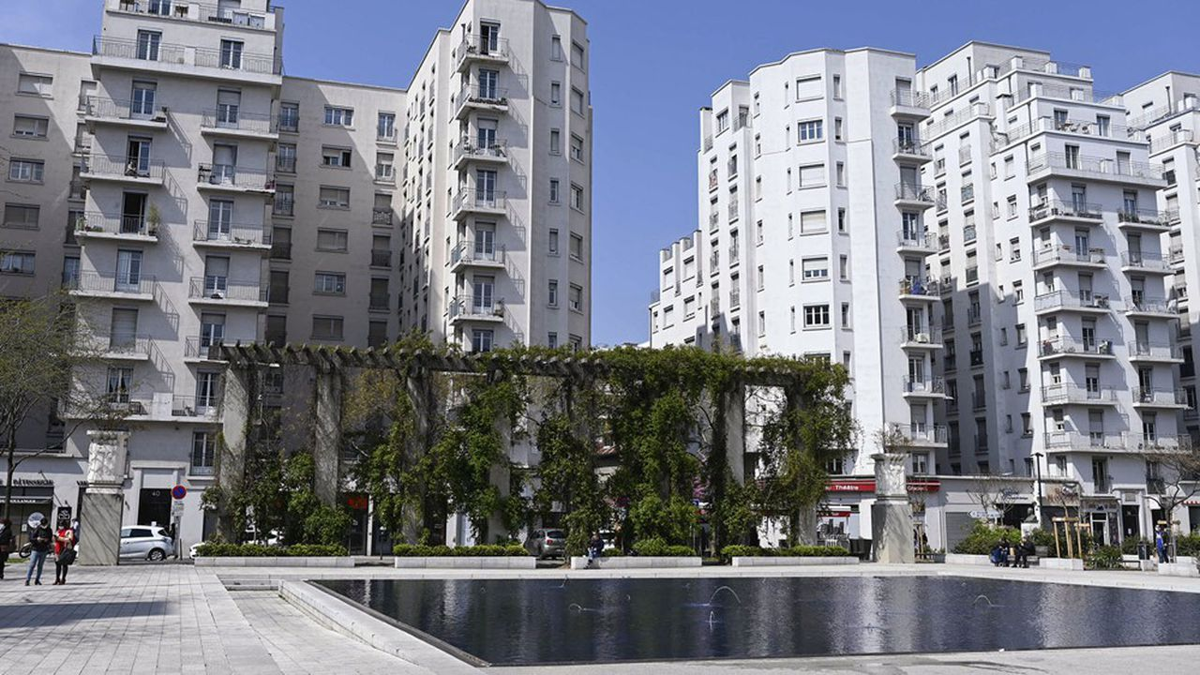
Projets tutorés : lien entre commanditaires et étudiants en cours de formation
Développement d’une trame de visite à destination des guides du Géoparc
Développement d’une offre numérique de balades urbaines
Conception d’un atelier pour des adultes éloignés de la culture/ champs social pour l’exposition Les pieds dans l’eau

Slide 9
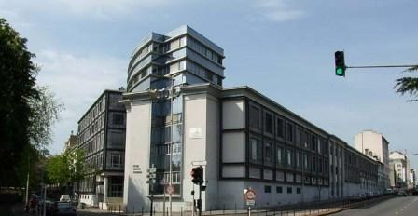
Projets tutorés : lien entre commanditaires et étudiants en cours de formation (2)
Travailler sur la construction et la réalisation de séances de médiation hors les murs adaptées pour le public de l’Hôpital Pierre Garraud
Réaliser une affiche par séance de médiation pour annoncer en amont ces activités culturelles
Programmer des sorties-visites encadrées par les LPGC auprès des Lycéens

Slide 10
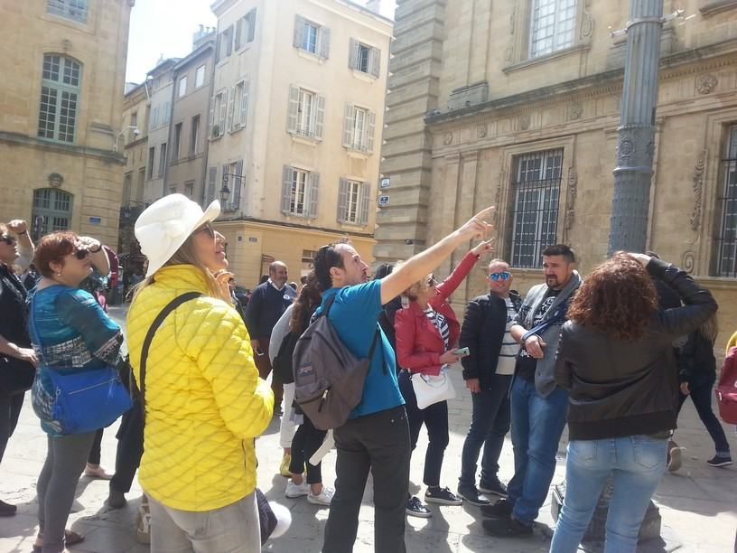
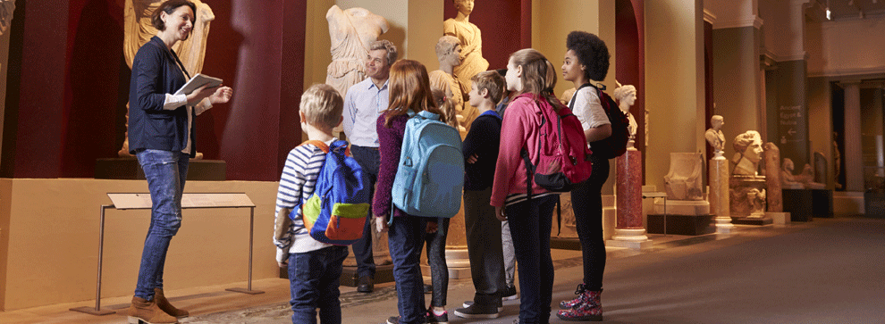
Stage Guide-conférencier médiateur culturel
Obligatoire
Durée : 4 mois minimum
Date de début : à partir de fin mars
En France ou à l’étranger
Soutenance: début septembre
Buts:
familiariser avec les techniques et méthodologies de guidage
approcher divers publics
s’exercer à la médiation et à la construction d’ateliers

